Slide 1
כל מה שמותגים ומשרדי פרסום יכולים צריכים ללמוד מתשקיף פייסבוק 2012
כולל דוגמאות

Slide 2
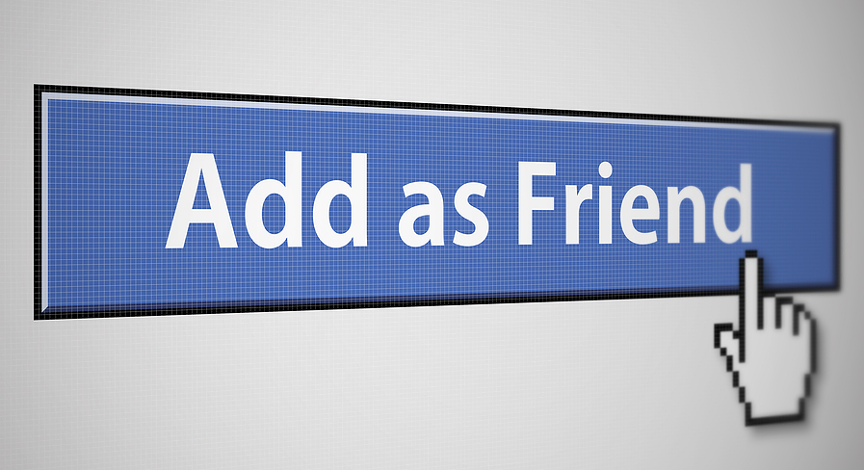
שמרו על קשר. 800 מיליון משתמשים יצרו 100 ביליון קשרים בעולם הפייסבוק. תנו למותג שלכם להיות [או/ו ליצור] קשר בין אנשים. [היינקן מזמינה אותך לבחור סרנדה ולהזמין מישהי!]

Slide 3
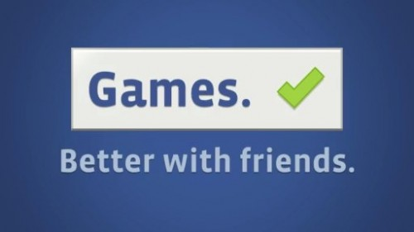
מי שמשחק בפייסבוק, מרוויח. אפילו פייסבוק עצמה, התחילה ליהנות מהכנסות זינגה [12%]. תנו משחק בפייסבוק ותהפכו ללהיט engagement בישראל!

Slide 4
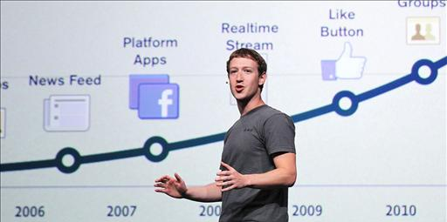
צמיחה מגיעה משינוי. פייסבוק הגיעה למספרים גדולים, כי היא התפתחה עם השנים! תנו למותג שלכם להמציא את עצמו מחדש עם מוצרים חדשים שידגישו ויגדילו את החוויה. [הטיימליין של לקסוס]

Slide 5
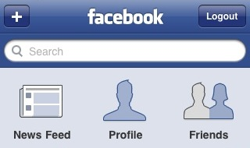
מובייל. מובייל. מובייל. חצי מהגולשים בפייסבוק, גולשים מהמובייל. קח חצי מהכסף שאתה משקיע בסושיאל, ושים אותו בנייד: שווה לך להפיק תוכן מובייל עשיר.

Slide 6
תוכן גולשים מנצח תוכן איכותי. פייסבוק שווה 100 ביליון דולר. דיסני 61. אמזון 88... אז תתנתקו מהעולם הישן ותתחברו לחדש! רוצים חיבור מנצח? לכו על שניהם. [הדוגמא שכווווווולם כבר מכירים: המוזיאון שלך באינטל]

Slide 7
חלקו חוויות, לא הטבות. "להטבה לחץ כאן" לא ממש עושה את זה בפייס... קופונים מחפשים באתרי קופונים, לא בפייסבוק. רוצים להעניק הנחות? לכו למקום שמחפשים הנחות. ההנחות שלכם לא מעניינות אנשים שמעניינים אותם חוויות חברתיות בפייסבוק. לוריאל עושים בפייס, בדיוק מה שהחברה הכי טובה שלך עושה: מלמדת אותך איך להשתמש ומעניקה טיפים שיעזרו לך להיראות נוצצת [עם ההטבה שמגיעה בסוף.]

Slide 8
תנו סיבה לצלם, אל תגידו "לכו להצטלם". חצי מהגולשים [250 מתוך 480. מיליון.] מעלים תמונות מדי יום! כי בתמונות נהנים עם משפחה וחברים או חולקים את ההנאה. תנו לגולשים כלים בחסות המותג, והם יעשו מזה סרט: כמו ויזה שאוספת לך תמונות פייסבוק ויוצרת קליפ אישי מוסיקלי של הטיול שלך בעולם. ככה המותג שלך מקבל מדיה בחינם. [וזה שווה המון, בייחוד בתקופת מיתון.]

Slide 9
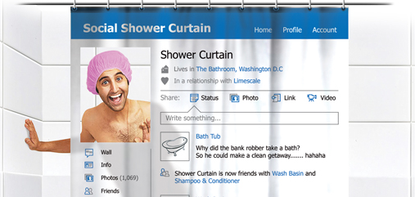
יש דברים יותר חשובים מפייסבוק. מותג קטן שלא עשה כזה רעש בהנפקה שלו שנה שעברה, פי 2 מפייסבוק: ויזה. למה? כי הוא מעניק לך שירות אישי לחוויות בעולם האמיתי, שהוא לא וירטואלי. אז קצת פרופורציות לחוויית צרכן: חווית צרכן בעולם האמיתי שווה פי 2 מהחוויה בפייסבוק.

Slide 10
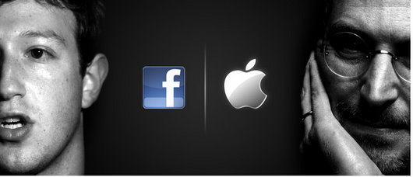
יש דברים יותר ריווחים מפייסבוק. 4.2 ביליון דולר. הרווח השנתי של פייסבוק... אפל עושה את זה ב-3 שבועות. וזה אומר משהו: תעניקו חווית UI דיגיטלית שצרכנים יקנאו בחברים שלהם שיש להם את זה, והרווחתם פרסום בחינם ורווח שנתי חבל"ז. אז לפני העיצוב [שעושה "יפה בעיניים"[ תשקיעו באיפיון UI

Slide 11
הגולשים לייק אתרים יותר שווים. להם. למרות שפייסבוק מקום 1 בפרסום אונליין בארה"ב, הגולש דווקא מגיע ל-3 אתרים אחרים לפניו: גוגל. מיקרוסופט. ויאהו... כי קודם כל מה צריכים, ורק אח"כ מה החברים אומרים לנו שאנחנו צריכים לראות [אתם חייבים לראות את הארטיסט!!!] או לעשות לייק

Slide 12
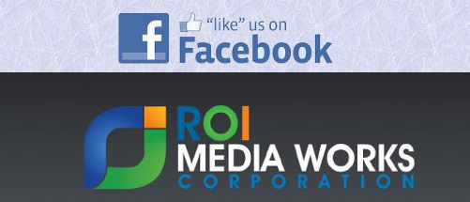
לסיכום.............. תשקיעו. תרוויחו. מייסד פייפאל, השקיע ½ מיליון דולר בסטארט אפ קטן של 3 סטודנטים. היום יש לו 2 מיליארד. תתחילו להשקיע גם בפעילות בפייסבוק: המדיה בחינם, התחזוקה זולה, אבל אם התוכן לא מושקע, למה שהגולשים ישקיעו בכם לייק?! דוגמא למותג שהשקיע בתוכן חדשני רדיו מוטורולה לסופרבול - שחי בפייסבוק, ולא סטטי בפייג' מותגי.

Slide 13
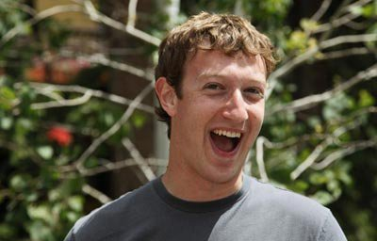
ואת המשפט האחרון, אני משאיר למר(ק) צוקרברג, שמגדיר את הנוסחה והליבה בין גולשים למותגים...
"As people share more, they access to more opinions from people they trust, about the products & services they use. "This makes it easier to discover the best products.

Slide 14
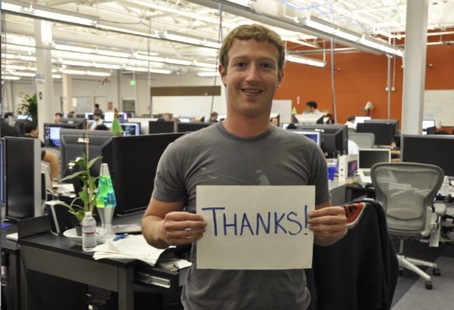
נדב רביב @lovenadav

